Slide 1
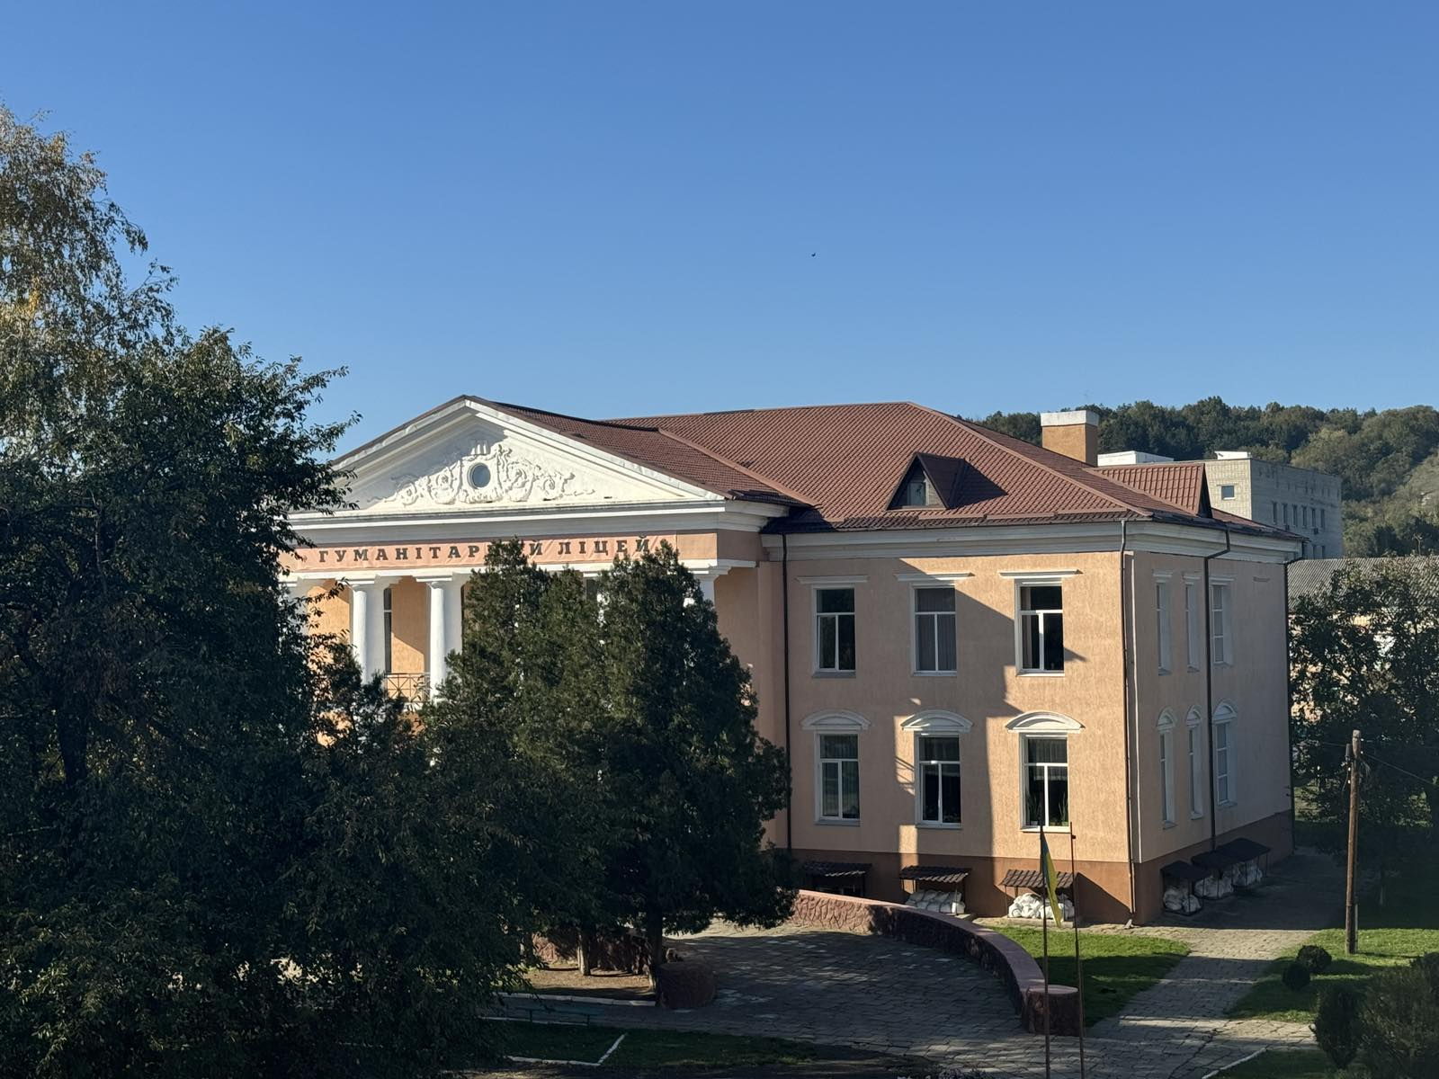
Гуманітарний ліцей Ямпільської міської ради Вінницької області

Slide 2
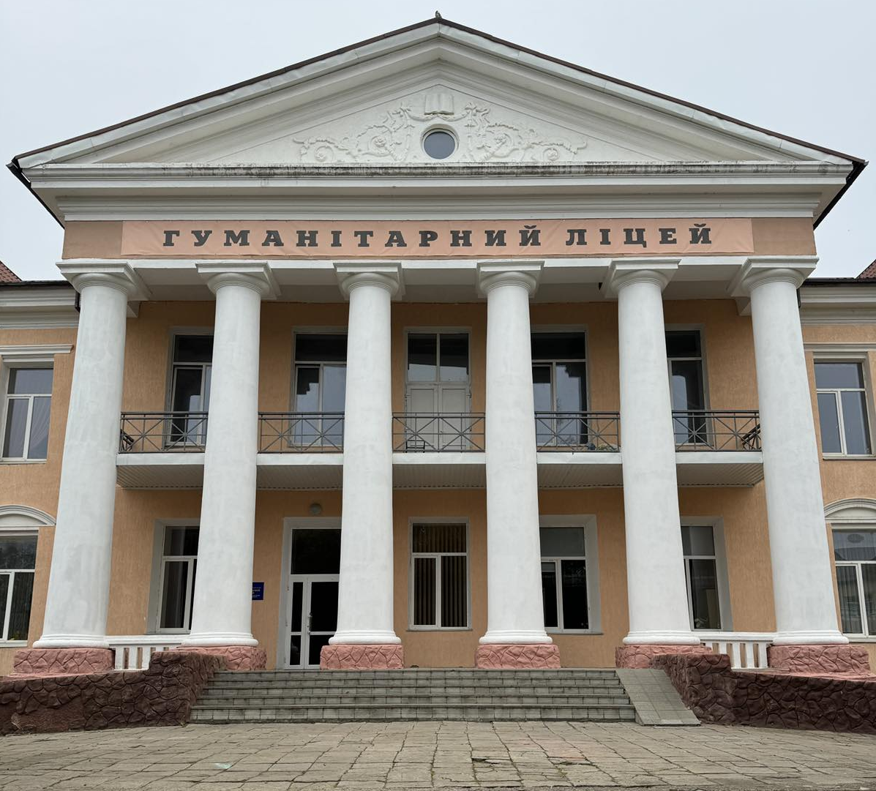
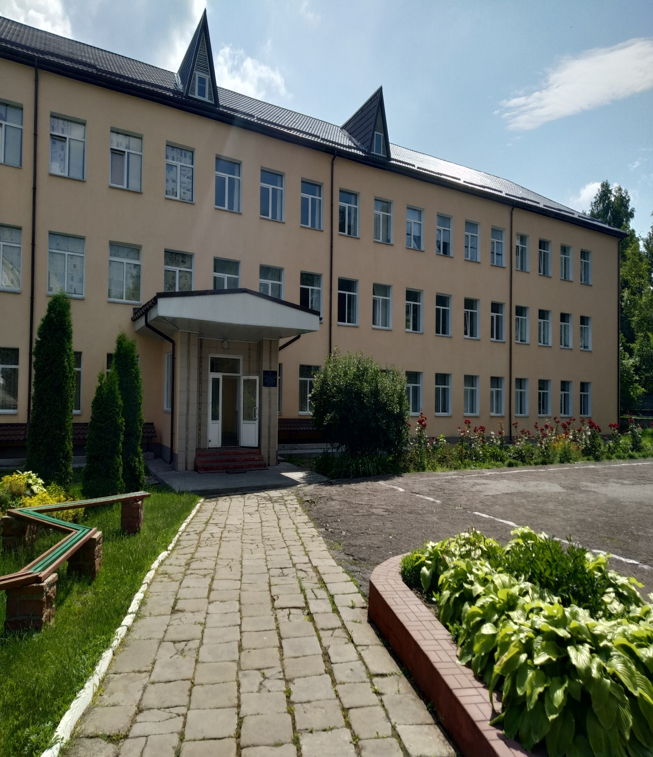

КОРПУС №1
КОРПУС №2

Slide 3
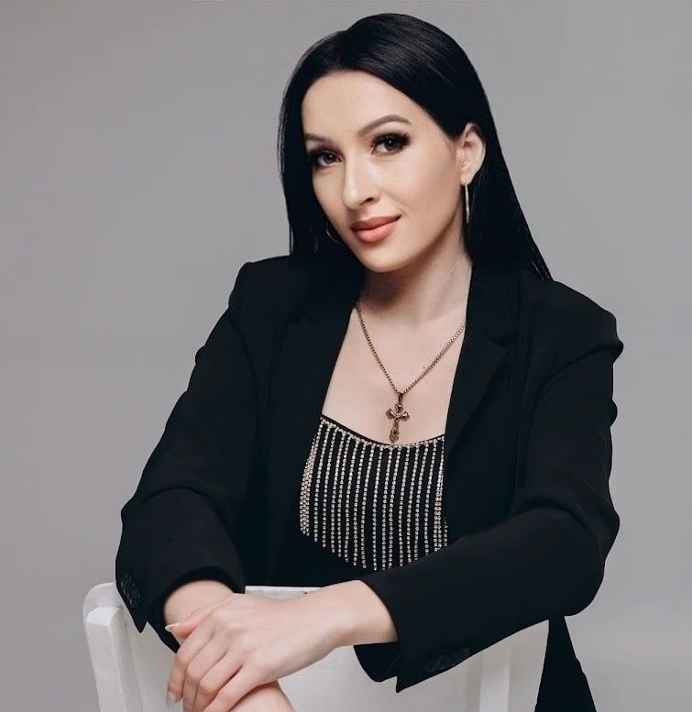



Любомська Ольга Сергіївна
Кваліфікація за дипломом
“Викладач математики, вчитель основ інформатики”
Кваліфікаційна категорія
“Спеціаліст І категорії”
Педагогічний стаж
13 років
lybomska291990@gmail.com

Slide 4

Проблеми та виклики щодо забезпечення впровадження другого етапу НУШ

Slide 5

Актуальність теми
Математика — базова компетентність
Перехід від заучування формул
Роль вчителя
Критично важлива для розвитку логіки та навичок розв'язання проблем.
До розвитку аналітичного та критичного мислення.
Ключова фігура у впровадженнi змін та мотивації учнів.

Slide 6
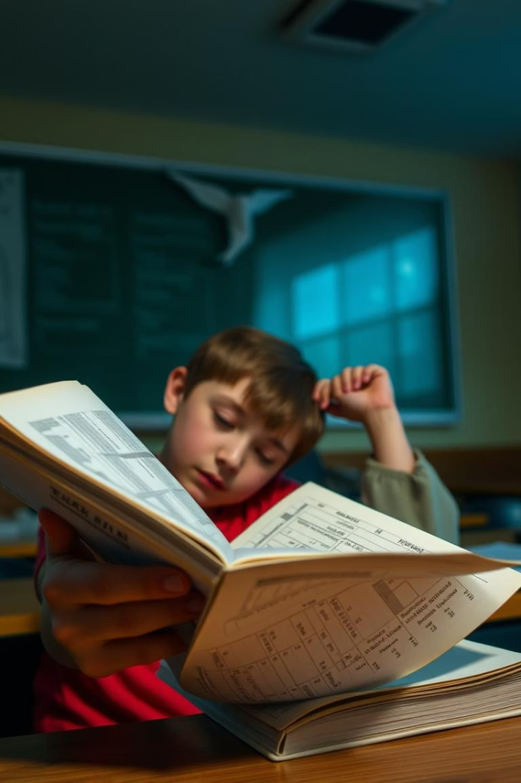
Головні виклики
Матеріально-технічна база
Недостатнє оснащення сучасними засобами.
Перевантаження програм
Занадто багато тем та складність матеріалу.
Формувальне оцінювання
Відсутність чітких критеріїв і методів оцінки.
Методична підтримка
Недостатня допомога та ресурси для вчителів.

Slide 7




Перевантаженість програм
Зменшення тем
Фокус на ключових компетентностях, а не на обсязі.
Інтеграція предметів
Математика у реальному контексті для кращого розуміння.
Зменшення годин

Slide 8

Формувальне оцінювання
Чіткі критерії
Інструменти оцінювання
Визначення того, що і як оцінювати.
Чек-листи, портфоліо, самооцінювання для глибшого аналізу.
Навчання вчителів
Підвищення кваліфікації у формувальному оцінюванні.

Slide 9
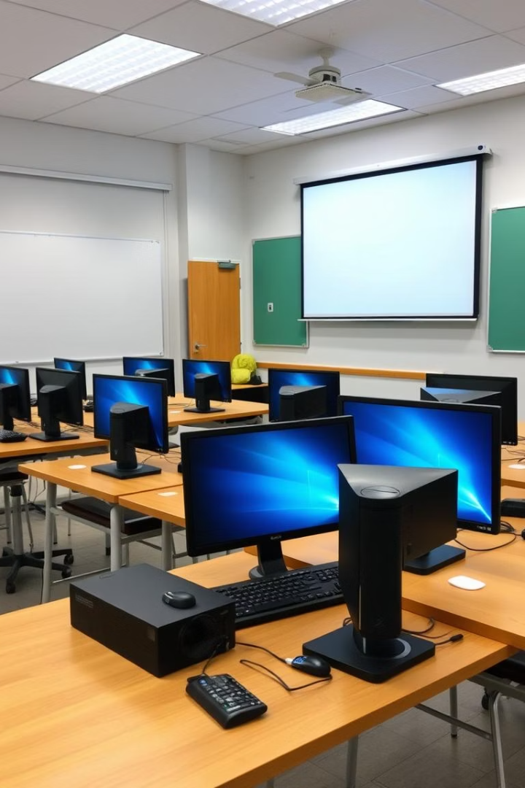
Недостатня матеріально-технічна база
Сучасне обладнання
Комп’ютери, проєктори, інтерактивні дошки
Онлайн-ресурси
Потрібен доступ до якісних платформ та інструментів
Фінансування

Slide 10
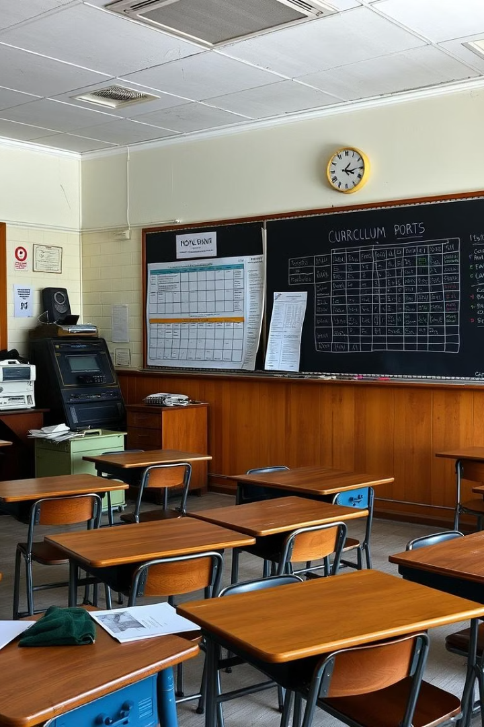
Брак методичної підтримки
Онлайн-платформа
Спільноти
Обмін досвідом та навчальними матеріалами.
Об’єднання для спільного вирішення проблем.
Менторство
Досвідчені вчителі підтримують новачків.

Slide 11

Рішення та перспективи (1)
Додаткове фінансування
Оптимізація програм
Онлайн курси
Гранти, спонсори, підтримка з місцевих бюджетів.
Фокус на практичному застосуванні знань.
Самостійне навчання та підвищення кваліфікації вчителів.

Slide 12
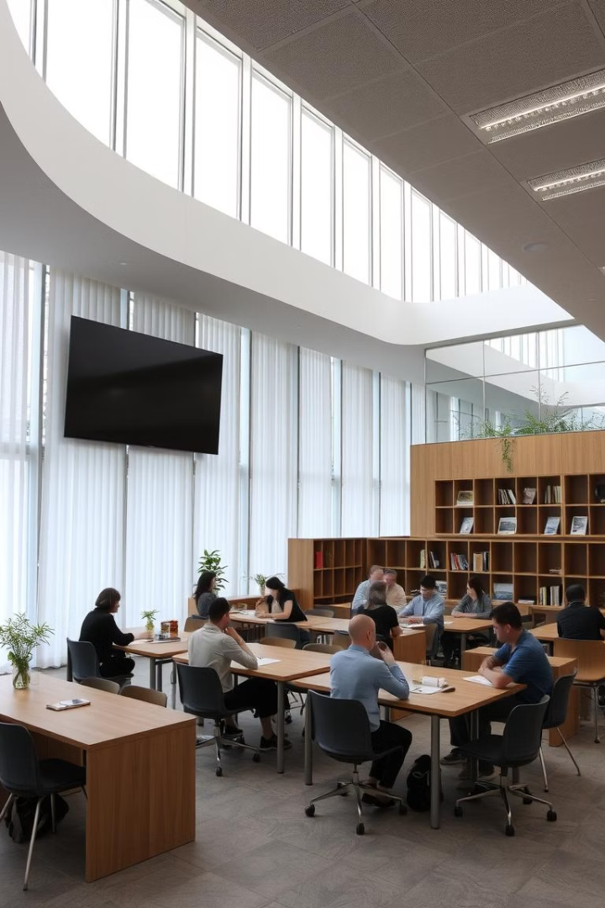



Рішення та перспективи (2)
Методичні центри
Підтримка і обмін досвідом.
Наставництво
Підтримка молодих педагогів у професійному зростанні.
Підвищення престижу
Мотивація та заохочення учителів.

Slide 13
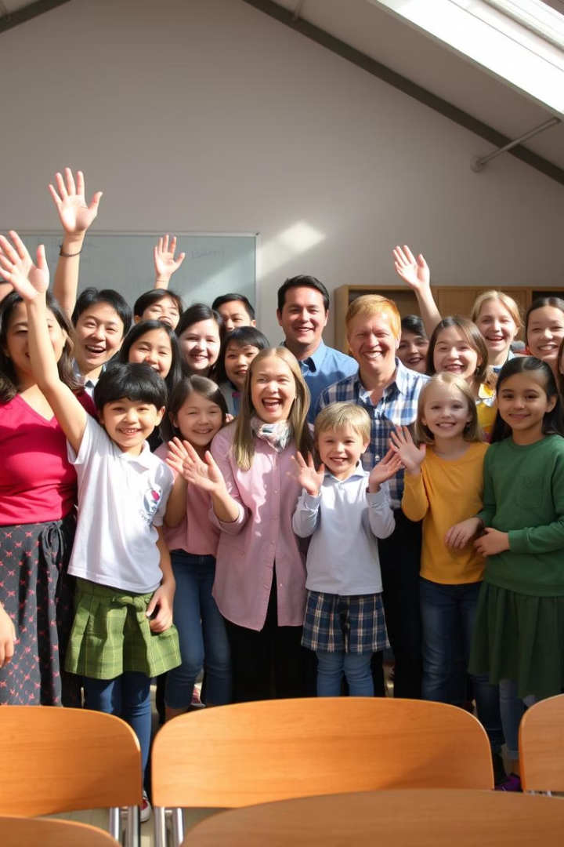
Висновки
Виклики є, але їх можна подолати
Спільні зусилля
Вчителі, батьки та держава працюють разом заради змін.
НУШ — шанс для якісної освіти
Заклик до дії
Будуємо майбутнє математичної освіти України разом!

